Slide 1










Slide 2





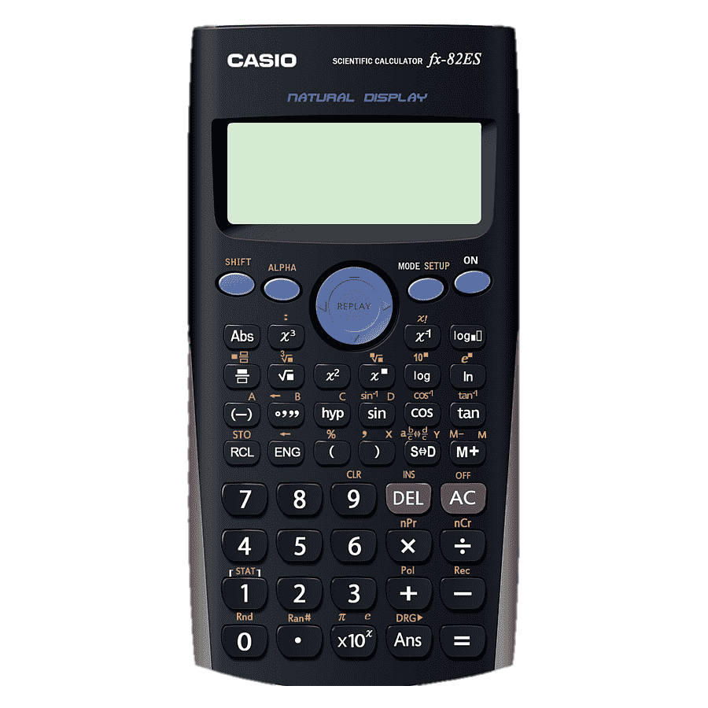

Toán

Slide 3


Slide 4

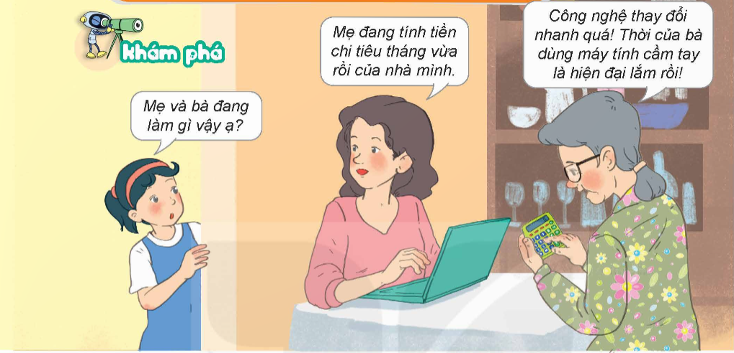

Slide 5
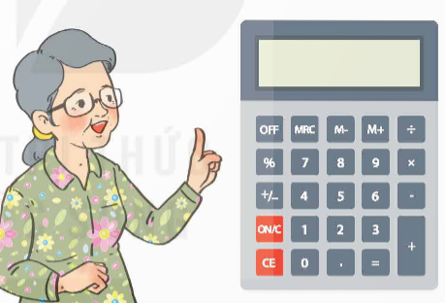
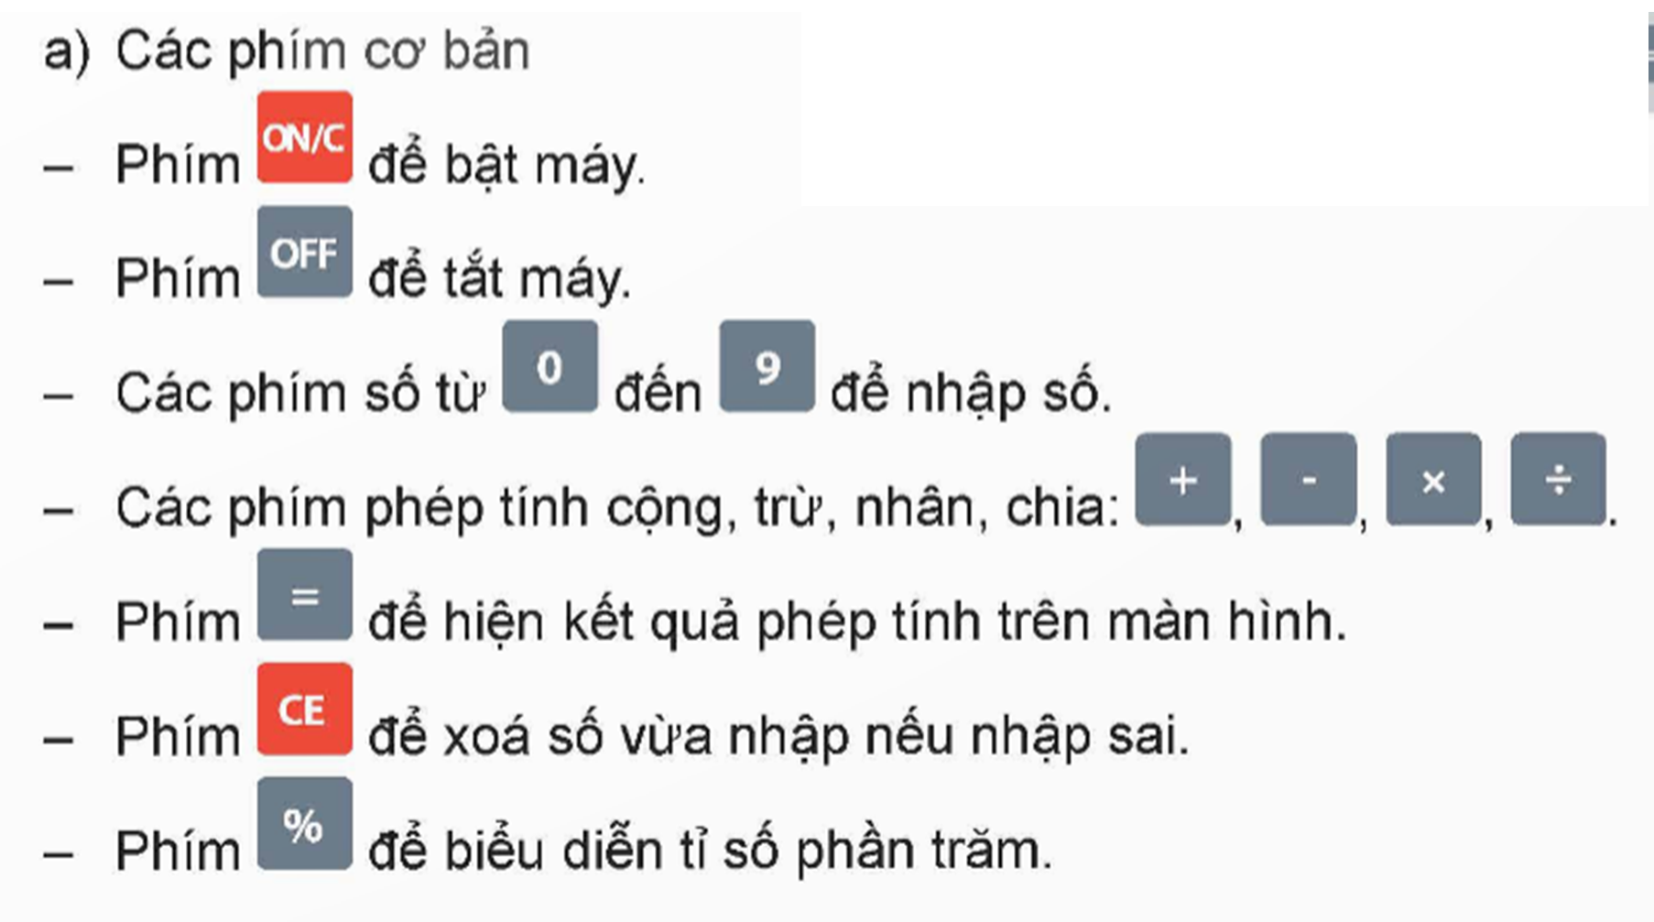
Máy tính cầm tay giúp ta thực hiện các phép tính nhanh hơn. Hôm nay, bà sẽ dạy cháu cách sử dụng máy tính cầm tay để thực hiện một số phép tính cơ bản nhé!

Slide 6


Để thực hiện các phép tính với máy tính cầm tay, ta bấm các phím lần lượt như sau:
+ Bấm số thứ nhất
+ Bấm dấu phép tính (+, -, x, :)
+ Bấm số thứ hai
+ Bấm dấu =
Sau đó đọc kết quả xuất hiện trên màn hình.

Slide 7


Slide 8
2
Thực hiện các phép tính sau rồi sử dụng máy tính cầm tay để kiểm tra kết quả:
a) 1 975 + 2 025 b)3 871 – 189
c) 475 x 81 c) 51 : 6
= 4 000
= 3 682
= 38 475
= 8,5

Slide 9

2
Rô-bốt tính giá trị biểu thức 5 + 2 x 3 bằng cách bấm máy tính cầm tay như sau:
21
Theo em màn hình máy tính hiện kết quả bao nhiêu?

Slide 10

Về nhà: thực hành sử dụng máy tính cầm tay để tính các tình huống trong thực tiễn.

Slide 11
